Slide 1
KTKP020 Kestävä kasvatus ja yhteiskunta
Aineenopettajakoulutus
Suurryhmä 12.1.2026
Riitta Tallavaara

Slide 2
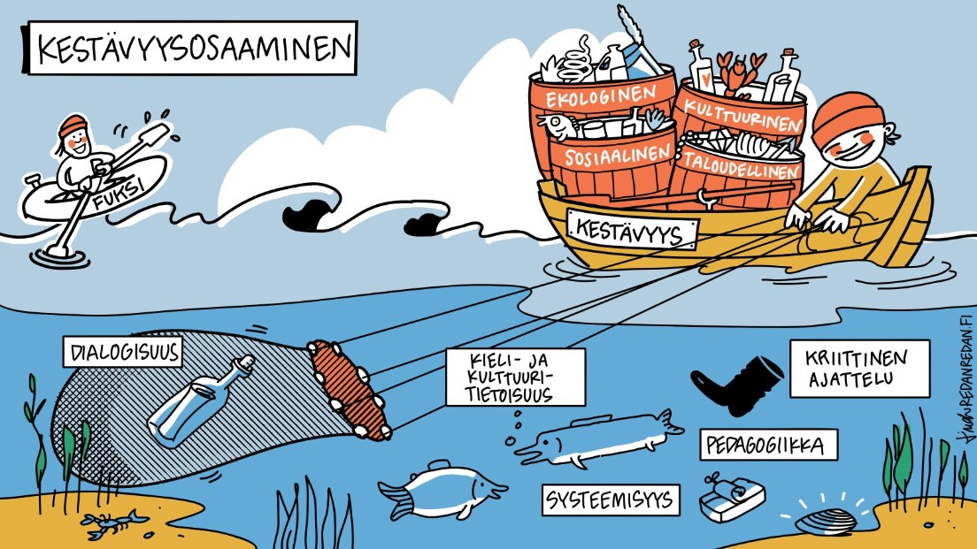

Slide 3
Mistä on kysymys? Ilmiökuvaus kestävä kasvatus ja yhteiskunta
Demokraattinen yhteiskunta ja kestävä kasvatus rakentuvat ekologisten, sosiaalisten, taloudellisten ja kulttuuristen kysymysten kestäville ratkaisuille. Tässä kasvatuksella ja koulutuksella on merkittävä rooli: ne ovat yhteiskunnallista toimintaa, joka yhtäältä ylläpitää ja toisaalta muuttaa yhteiskuntaa.
Ilmiössä tutkitaan ja problematisoidaan yhteiskunnan muuttuvia käytänteitä ja rakenteita, jotka luovat toimintaedellytykset ja reunaehdot kasvatukselle sekä yksilöiden toiminnalle. Kasvatuksen ja koulutuksen tehtäviä määritellään jatkuvasti suhteessa vallitseviin poliittisiin, ideologisiin ja kulttuurisiin olosuhteisiin sekä valtarakenteisiin. Koska kasvatus ja koulutus ovat poliittisia ilmiöitä, koulutus-, lapsi- ja perhepolitiikkaan sisältyy valtakamppailua ja intressineuvotteluja. Ne näkyvät niin makro-, meso- kuin mikrotasoillakin, esimerkiksi valtakunnallisten opetussuunnitelmien laatimisessa ja kasvatuksen käytänteissä.
Eheän ja kestävän yhteiskunnan toteutuminen edellyttää yhteisöjä, joissa arvostetaan ekososiaalista sivistystä, oikeudenmukaisuutta ja yhdenvertaisuutta sekä aktiivista toimintaa. Koulutuksen ja kasvatuksen parissa työskentelevillä on mahdollisuus ja velvollisuus olla mukana rakentamassa tällaisia yhteisöjä.

Slide 4
Tavoitteet ja sisällöt:
Opintojakson suoritettuaan opiskelija:
hahmottaa, miten kasvatus ilmenee yhtäältä yhteiskunnallisten rakenteiden ja käytänteiden osana ja toisaalta niitä muuttavana voimana.
osaa tarkastella kasvatuksen ja koulutuksen ilmiöitä yhteiskunnallisesta ja kulttuurisesta näkökulmasta hyödyntäen kasvatussosiologista käsitteistöä.
osaa eritellä kasvatuskäytänteiden ja lapsuudessa, nuoruudessa sekä aikuisuudessa tapahtuneiden kulttuuristen muutosten yhteyksiä.
Miten kasvatuksen avulla rakennetaan demokraattista, tasa-arvoista, yhdenvertaista ja kestävää yhteiskuntaa?
Teemoja: Tiedon ja tietämisen sosiaalinen luonne, yhteiskunnallinen kasvatus ja yhteiskuntaan kasvattaminen, demokratiakasvatus, koulutuspolitiikka ja hallinnollinen ohjaus
Käsitteistöä: Sosialisaatio, normit, tasa-arvo, yhdenvertaisuus ja valta
Ydinosaamisalueet: Eettinen osaaminen, yhteisöllinen ja yhteiskunnallinen osaaminen, tieteellinen osaaminen

Slide 5
Opintojakson suorittaminen - tehtävät
Opintojakson pääsivu peda.netissä:
https://peda.net/id/6eb437d0d86
Tiedekunnan yhteiset luentotallenteet
Linkit luentoihin löytyvät (Polkuavain: Kestävä): https://moniviestin.jyu.fi/fi/ohjelmat/ktkp020-syksy25
Suurryhmä- ja opehuonetapaamiset.
Tapaamisten aikataulut löytyvät Sisusta
Oppimistehtävät:
Norminrikkomistehtävä (Yksilötehtävä)
Megatrenditehtävä (Ryhmätehtävä, johon liittyy kouluvierailu)
Prope: yhteisöllinen & yhteiskunnallinen osaaminen (Yksilötehtävä)
Tehtävien tarkempi ohjeistus: https://peda.net/id/75589514d87

Slide 6
Kouluvierailu
Havainnoinnin kohteena pienryhmänne megatrendi, jonka kautta pohditaan, millaisia yhteiskunnallisia rakenteita ja käytänteitä koulukasvatus ilmentää?
Jokainen opiskelija suorittaa opintojakson aikana kouluvierailun (min. 6x45 min, joka voidaan jakaa esim. kahteen eri kertaan)
Havainnointi tapahtuu ala-/yläkoululla ja/tai lukiossa. Mahdollisuuksien mukaan sopikaa vierailut siten, että pienryhmänne saa näkökulmia eri kouluasteilta.
Pyritään seuraamaan koulun toimintaa omaa oppiainetta laajemmin (esim. välitunnit, eri oppiaineiden tunnit, opehuone...)
Sovi vierailu opettajan tai rehtorin kanssa, paitsi Norssille voi mennä sopimatta (Ohjeet Norssilla observointiin).
Havainnoi ja pohdi:
Miten pienryhmän megatrendi on havaittavissa/tulkittavissa koulussa?​
Millainen on lapsen/nuoren asema suhteessa näihin megatrendeihin?​
Pohdi havainnoinnin perusteella, miten ryhmäsi megatrendi on mahdollisesti muuttunut omista kouluajoistasi? ​
Pohtikaa ryhmänne kesken, miten koulukasvatus voi vaikuttaa yhteiskuntaan tai muuttaa yhteiskunnallisia rakenteita megatrendinne suunnassa?

Slide 7
Aikataulu
Tapaamiset maanantaisin klo 14-16., paitsi viimeinen suurryhmä 14-17.30!
Suurryhmä 12.1.2026 (RUU Helena): ​
Opintojakson tavoitteet, sisällöt ja tehtävät sekä pohjustus norminrikkomistehtävään​ (Riitta)
Kotitehtävät:
Luentotallenteet: Johdattelu ilmiökentälle, Osaksi maailmaa kysellen ja ihmetellen sekä Käsiteluennot 1 ja 2 (yhteensä noin 50 min).
Luettavaksi: Antikainen, A., Rinne, R., & Koski, L. (2021). Kasvatussosiologia (6., päivitetty painos. tai 2013 5. painos). PS-kustannus. Luku 2 Sosiologian ja kasvatussosiologian peruskäsitteitä ​
1. Opehuone (eli pienryhmä) 19.1.: Norminrikkomistehtävän kehittelyä ja suurryhmän purkua, megatrendiryhmiin jakautuminen​
Kotitehtäväksi:
Luennot: Lapsen oikeuksien sopimus ja Osallisuus JA luennon oheislukemisto: Antikainen, A., Rinne, R., & Koski, L. (2021). Kasvatussosiologia (6., päivitetty painos. tai 2013 5. painos). PS-kustannus. Luku 6.5 Opetussuunnitelma ja luku 6.6 Opetussuunnitelma ja tieto
2. Opehuone 26.1.: Norminrikkomistehtävän purku, megatrenditehtävän tsekkaus​
Kotitehtäväksi:
Luennot: Demokratiakasvatus JA luennon oheislukemisto: Antikainen, A., Rinne, R., & Koski, L. (2021). Kasvatussosiologia (6., päivitetty painos. tai 2013 5. painos). PS-kustannus. Kotitehtäväksi: Luvut 7.2-7.4 sekä luku 8 Koulun käytännöt
3. Opehuone 9.2. Megatrenditehtävän työstämistä: Megatrendien esittelyä opehuoneissa​
Kotitehtäväksi:
Luennot: Koulutuspolitiikan kivijalat sekä Suomalaisen peruskoulun hyvä kehä? Luennon oheislukemisto: Antikainen, A., Rinne, R., & Koski, L. (2021). Kasvatussosiologia (6., päivitetty painos. tai 2013 5. painos). PS-kustannus. Luku 5 Koulutuksen yhteiskunnalliset tehtävät
Kalenteroitu ryhmätyöaika 2.2. Tämä aika varattu ryhmien itsenäiseen työskentelyyn!
4. Opehuone 16.2. Megatrenditehtävän työstämistä: Tuotoksen työstämistä: teeman ydin ja millä tavalla se koskettaa koulua, mitkä ovat opettajan/kasvattajan kannalta olennaisia kysymyksiä = pedagogisointi
VIIKKO 9 TALVILOMA Ei tapaamista​
5. Opehuone 2.3 (kouluvierailu tehtynä tänne). Megatrenditehtävä: Kouluhavaintojen liittäminen megatrendeihin​. Lopullinen tuotos.
Suurryhmä 10.3 HUOM! Klo 14-17.30 (RUU Helena): Mitä on opittu? Megatrendiseminaari

Slide 8
Arviointi
Arvioinnin kohde | Arvioinnin tapa | Osuus opintojakson kokonaisarvosanasta
Norminrikkomistehtävä | Hyv-hyl
Pienryhmän/pienryhmän tiimien työskentely | kriteeriperustainen sanallinen ja numeerinen tiimin itsearviointi | 40%
Oppimistavoitteiden täyttyminen ja Prope-työskentely | kriteeriperustainen sanallinen ja numeerinen opettaja-arviointi kriteeriperustainen sanallinen ja numeerinen opiskelija-arviointi | 60%

Slide 9
Onko kysyttävää opintojakson käytännön asioista?

Slide 10
Normeista ja niiden rikkomisesta

Slide 11
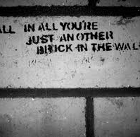
Miksi koulu on olemassa?
Pohtikaa kysymystä pienissä (3-4 hlö) ryhmissä viisi minuuttia
Valmistautukaa esittämään pohdintojanne muulle ryhmälle

Slide 12
Kasvatuksen ja koulutuksen dilemma
Toisin sanoen, koulun tehtävä on samaan aikaan sosiaalistaa lapsia ja nuoria vallitsevaan yhteiskuntaan sekä kasvattaa heistä toimijoita, jotka asettavat kyseenalaiseksi ja uudistavat sitä yhteiskuntaa, johon heidät on sosiaalistettu
Sosiaalistamisen, uusintamisen ja uudistamisen välinen jännite, jota opettaja ei pääse karkuun
Jännite tulee näkyväksi esimerkiksi normeissa, joita kouluun kohdistuu ja joita koulussa oppilaisiin ja opiskelijoihin kohdistetaan
Samaan aikaan kun koulun tehtävä on opettaa uusille sukupolville arvokkaiksi katsottuja tietoja ja taitoja, sen tehtävä on kasvattaa lapsista ja nuorista kriittisiä kansalaisia, joilla on tarvittavat tiedot ja valmiudet asettaa kriittiseen valoon ne tiedot ja taidot, joita koulussa heille on opetettu.

Slide 13
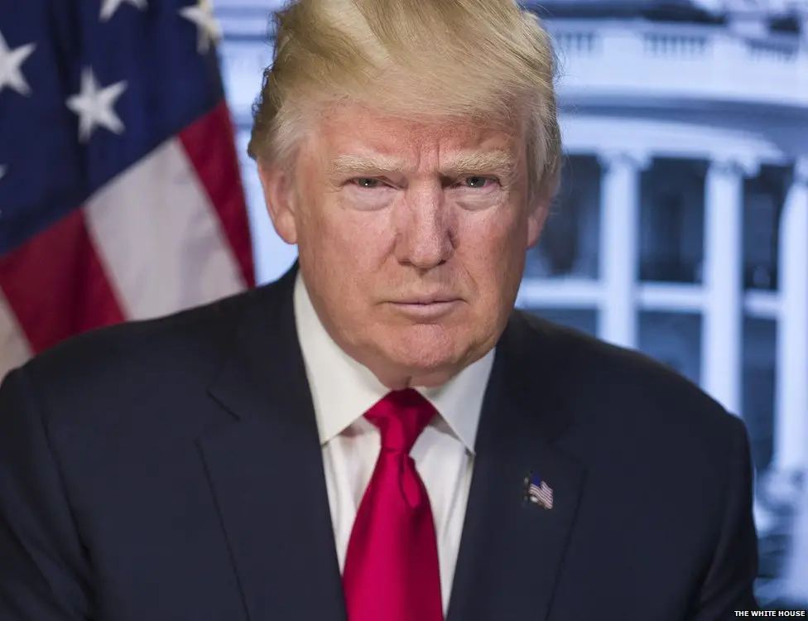
Mikä on normi?
Käsitteellä normi selitetään ihmisen tietynlaista käyttäytymistä tietynlaisissa tilanteissa.
Muodostuu yhteisössä tai yhteisöissä hyväksytystä/hyväksytyistä tavoista toimia tai käyttäytyä.
Tulee näkyväksi usein, vasta kun normia rikotaan.
Mitä normeja henkilö kuvassa rikkoo?
KUVAn lähde: BBC
5.12.2021
Notes:
Käytettäessä käsitettä ”normi” otetaan aina myös tietty näkökulma asioihin. Silloin toimintaa ei esim. selitetä yksilöspsykologisesta näkökulmasta, vaan valitaan tarkastella yhteisön sisäisesti muodostuneita säännöstöjä ja koodistoja ja niiden vaikutusta.

Slide 14
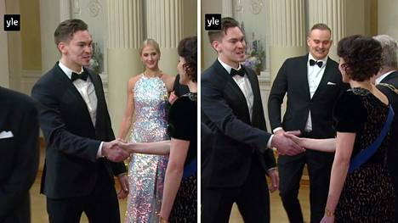
Mikä on normi?
Käsitteellä normi selitetään ihmisen tietynlaista käyttäytymistä tietynlaisissa tilanteissa.
Muodostuu yhteisössä tai yhteisöissä hyväksytystä/hyväksytyistä tavoista toimia tai käyttäytyä.
Tulee näkyväksi usein, vasta kun normia rikotaan.
Mitä normeja henkilö kuvassa rikkoo?
KUVAn lähde: YLE
5.12.2021

Slide 15
Koulun normit
Koulussa on virallisia normeja, joita täytyy noudattaa.
Esim. lainsäädäntö, opetussuunnitelma, koulutuksen järjestäjän antamat määräykset.
Näitäkin voidaan toteuttaa kouluissa hyvin eri tavalla. Esimerkiksi opetussuunnitelman mukainen opetus – mitä se on?
Voidaan myös toteuttaa ns. lain kirjainta, mutta varsinainen asia jää silti toteutumatta (vrt. aamuinen Ylen uutinen koulupoissaolojen tarkastelusta)
Yhteisön itse määrittelemät: esim. koulun säännöt.
Sekä kulttuurisia ja sosiaalisia normeja, joita kenties noudatetaan huomaamatta:
Sovinnaisuussäännöt: esim. sisällä ei pidetä hattua
Osa normeista kohdistuu koulua pienempiin yhteisöihin, kuten yksittäisiin luokkiin tai opiskelijajoukkoihin
Esim. luokan oma ”koodisto” olla viittaamatta tunnilla, koska se on hikareiden hommaa…
Myös opettajalla on omia arvoja ja arvostuksia, jotka toimivat normien tapaan.
Esim. koulutusmyönteisyys, opettajan oma etiikka
Saattavat olla vastakkaisia virallisille tai kulttuurisille ja sosiaalisille normeille
Normeihin kasvattamista ja normien noudattamista määrittää sanktiojärjestelmä.
Normin rikkomisella on seurauksensa, mutta toisaalta normin noudattaminenkaan ei ole neutraalia toimintaa
Normien noudattaminen yleensä nostaa yksilön sosiaalista statusta, mutta ristiriitaisten normijärjestelmien (esim. koulussa) keskuudessa luoviminen voi olla hankalaa.
Notes:
Esimerkiksi normeja opettamalla koulu sosiaalistaa lapset ja nuoret yhteiskuntaan. Jos asiaa katsotaan opettajan näkökulmasta, hän on sekä normien kohde (esim. opetussuunnitelmaa tulee toteuttaa, odotukset opettajan käytöstä kohtaan, käsitykset siitä, mitä on olla opettaja), mutta myös normittava toimija, joka tuo myös omia ajattelu- ja toimintamallejaan mukaan opetustilanteisiin (esim. pojat ovat matemaattisesti tyttöjä parempia, käsitykset siitä, mikä on opettajalle suotavaa toimintaa).
Normin rikkomisesta:
Rikkominen ja sen seuraukset eivät ole aina negatiivisia etenkin jos asiaa katsoo yhteiskunnallisesta näkökulmasta. Kuten aiemmin sanottua, normi tulee usein näkyväksi vasta kun sitä rikotaan. Tämä näkyväksi tuleminen mahdollistaa normin tarkastelun ja mahdollistaa sen muuttamisen

Slide 16
Norminrikkojia

Slide 17
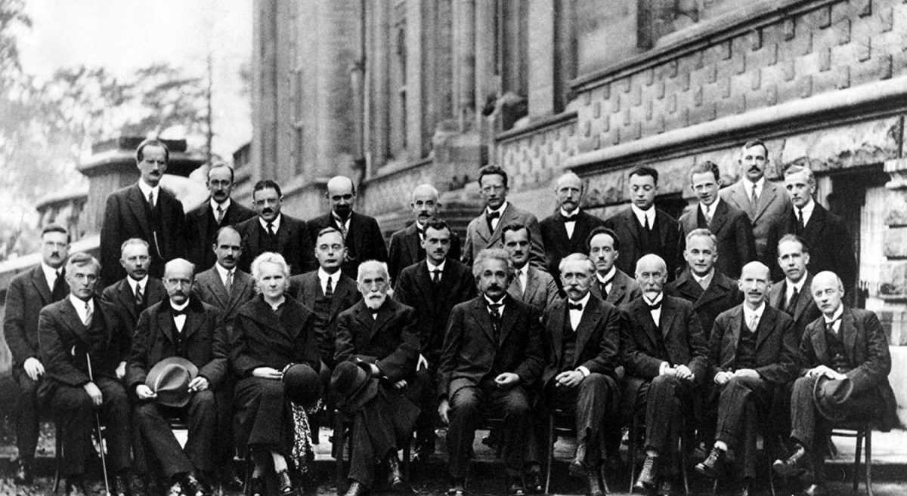
1927
Notes:
Marie Curie 1927 Solvayn konferenssi, Einstein, Bohr, Schrödinger. Ei vain sukupuolensa puolesta poikkeus, vaan myös, koska voitti kaksi Nobelin palkintoa.

Slide 18
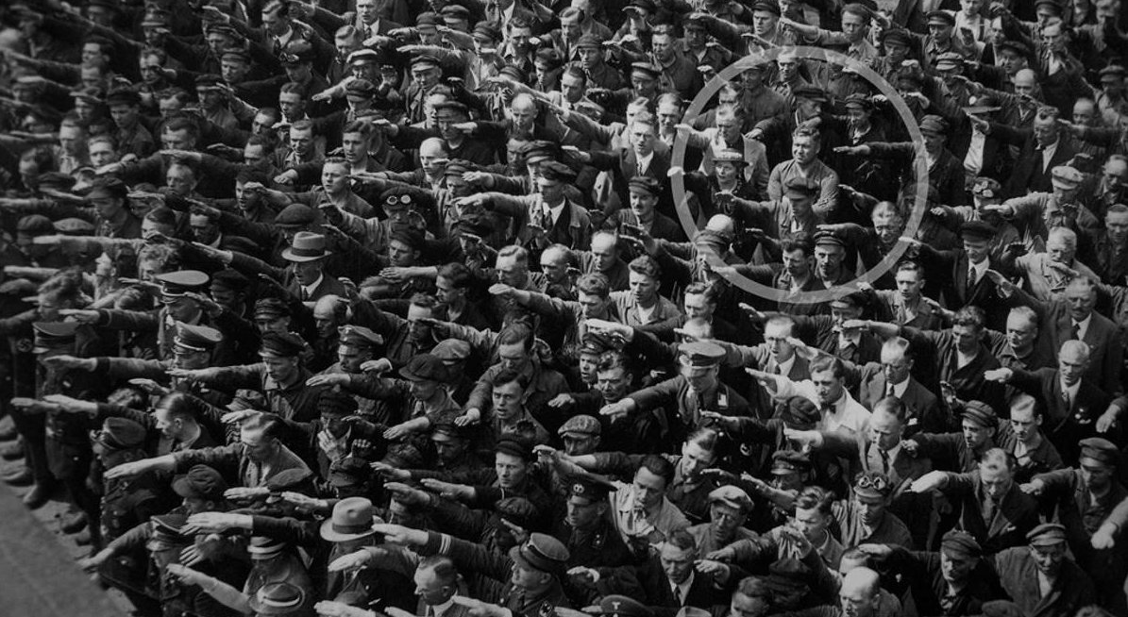
1936
Notes:
August Landmesser vai Gustav Wegert. Laiva nimeltä Horst Wessel laskettiin vesille Hampurissa -> Hitler paikalla -> natsitervehdys. Riippuen siitä, kumpi hän oli, niin joko uhmasi suoraan natsien valtaa, koska juutalainen puoliso tai uhmasi mahdollisista uskonnollisista syistä (lasku oli usein sunnuntaina)

Slide 19
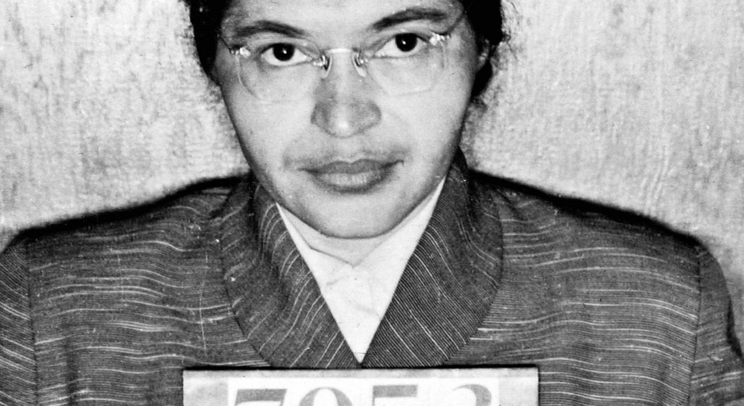
1955
Notes:
Rosa Parks kieltäytyi antamasta istumapaikkaansa bussissa valkoihoiselle ja joutui pidätetyksi. Hänen ja muiden kieltäytyjien toiminnan seurauksena alkoivat bussiboikotit, jotka kestivät vuoden. Hänet tuomittiin häiriköinnistä, mutta valitus johti lopulta rotuerottelulain kumoamiseen perustuslainvastaisena. Toki käytännöt eivät siitä muuttuneet –> virallinen vs. epävirallinen normi

Slide 20
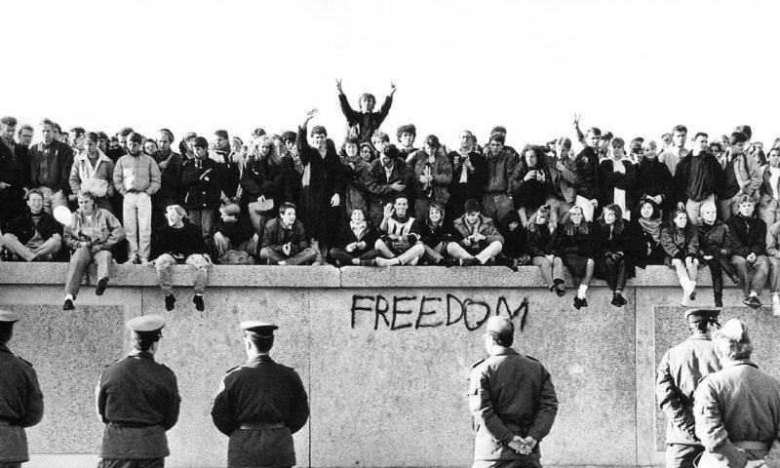
1989
Notes:
Mielenosoitukset kommunistihallintoa vastaan johtivat hallituksen eroamiseen. Uusi hallitus päätti lieventää matkustusmääräyksiä, mutta niiden tietoon saattamisessa oli epäselvyyttä ja tiedottaja ilmoitti, että astuvat voimaan heti. Ihmiset lähtivät muurille ja rajavalvojat eivät tienneet mitä tehdä. Huomionarvoista on, että aiemmin muurin ylittäminen oli johtanut ampumiseen.

Slide 21
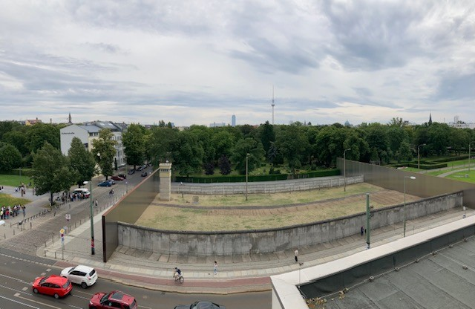

Slide 22
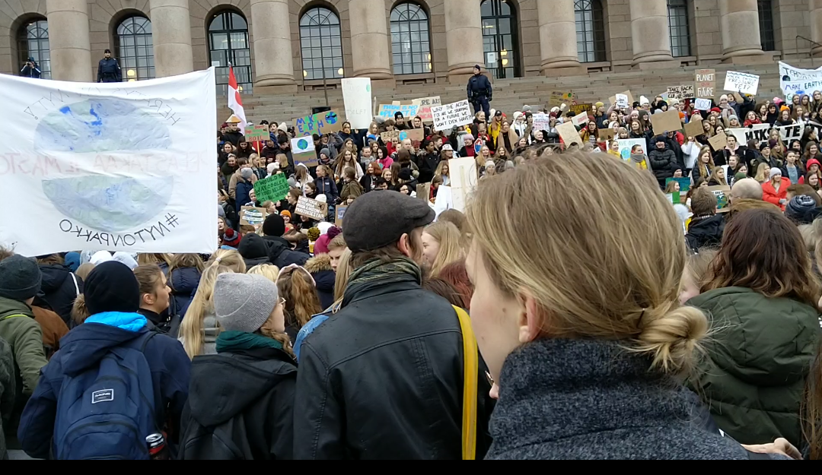
2019

Slide 23
Jos vain noudatettaisiin niitä normeja…

Slide 24
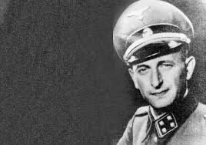
1942

Slide 25
1942
”Arendt näkee Eichmannin tavallisena pyrkyrinä, joka ei kykene asettumaan toisten asemaan, vaan kykenee keskittymään ainoastaan omaan uraansa. Eichmann tottelee ylempiensä määräyksiä kyselemättä ja nauttii, kun asiat sujuvat. Erityisesti Eichmann tuntuu nauttivan tilanteista, joissa hän kykenee toimimaan eri osapuolten välillä ja onnistuu välittämään kaikkia osapuolia tyydyttävän kompromissiratkaisun. (Arendt 2016.)” Hallamaa 2016

Slide 26
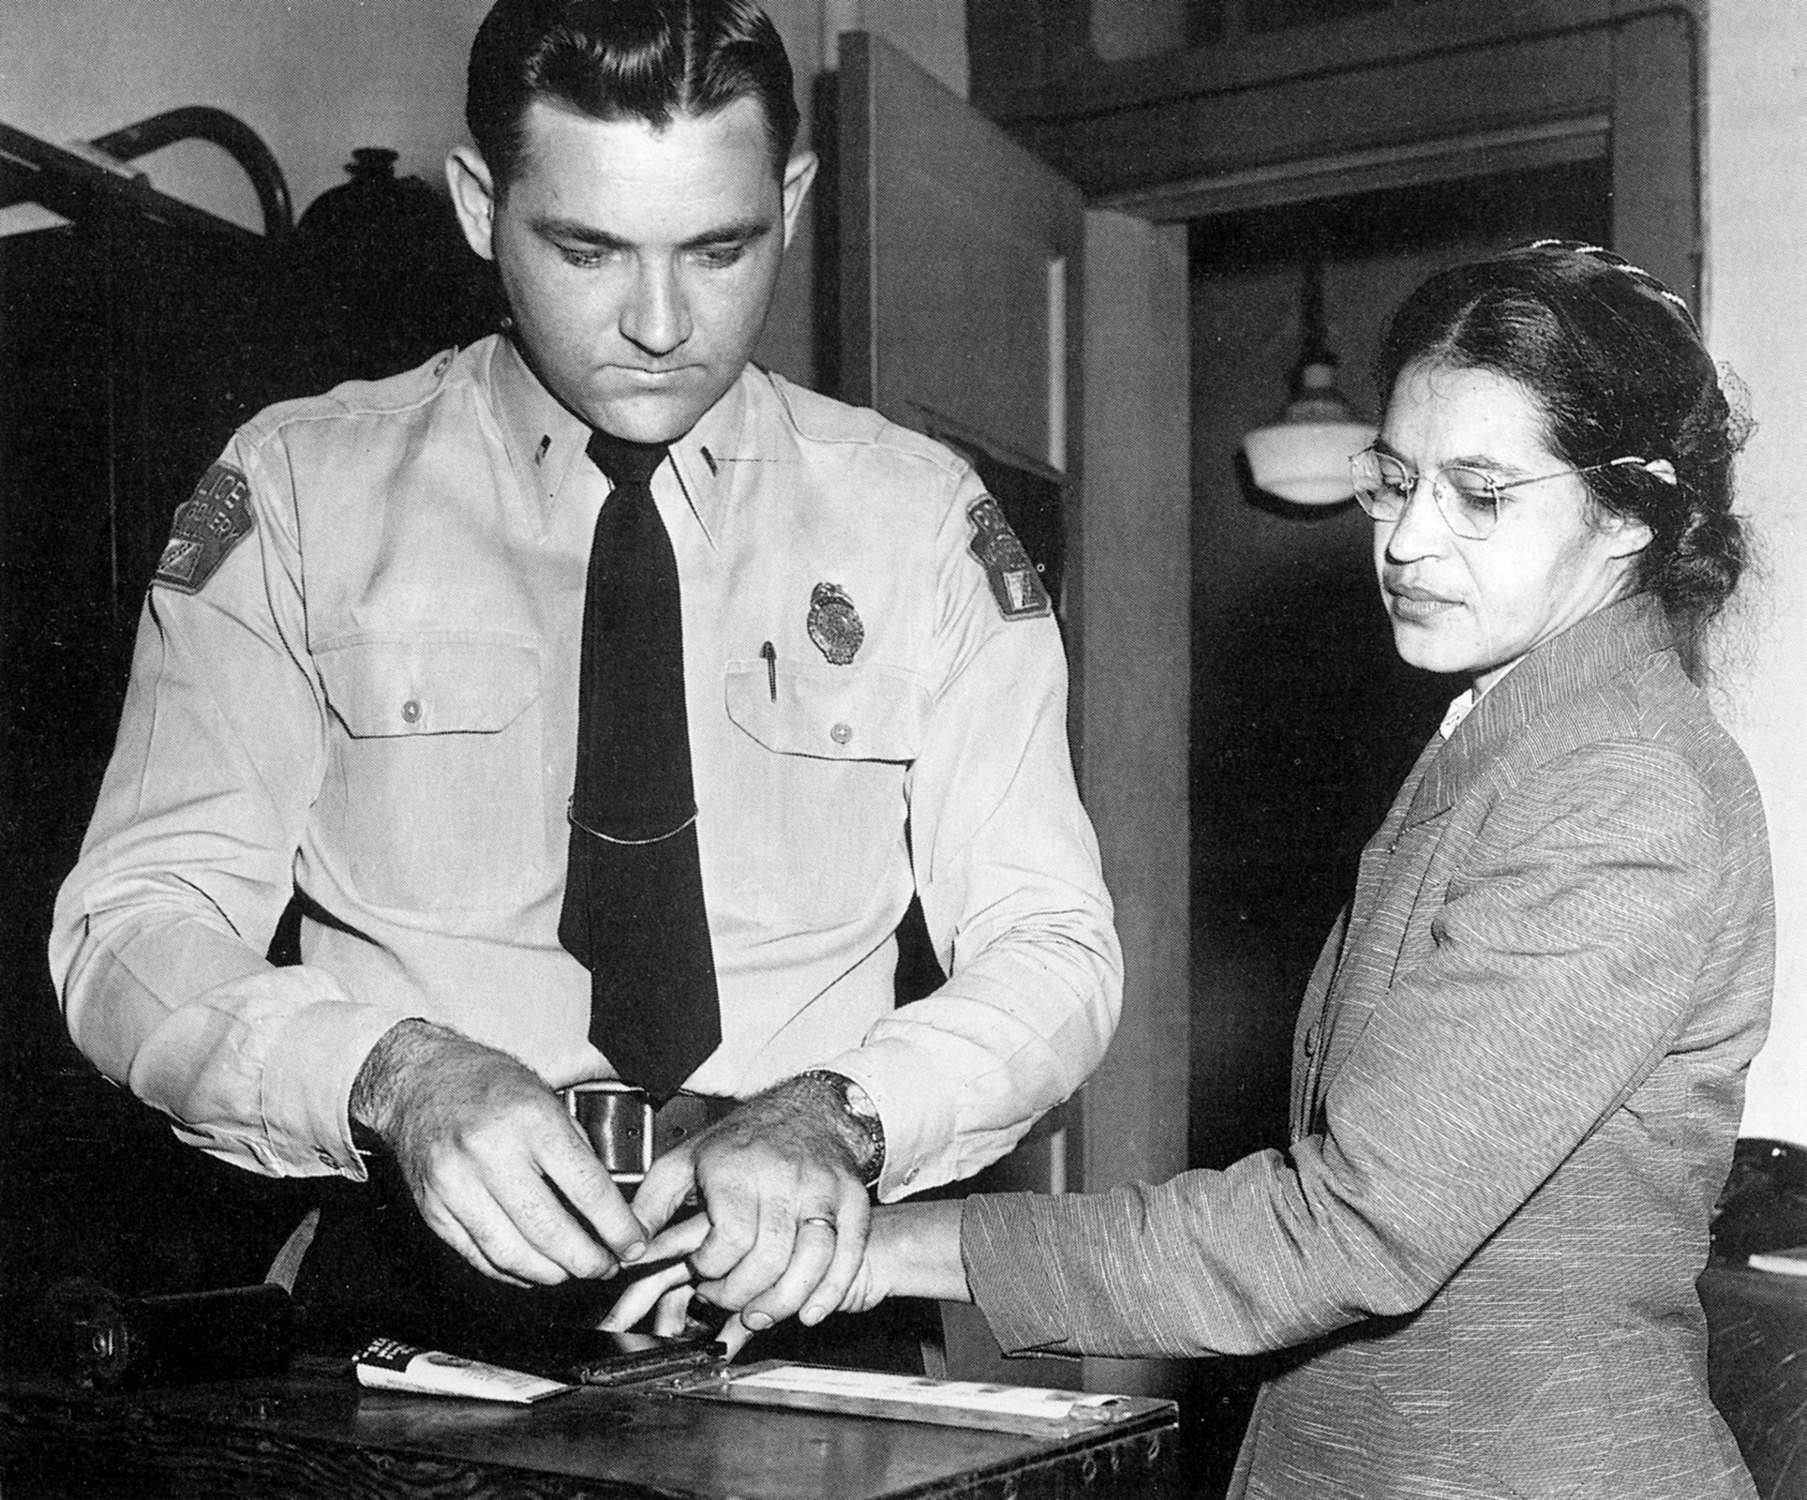
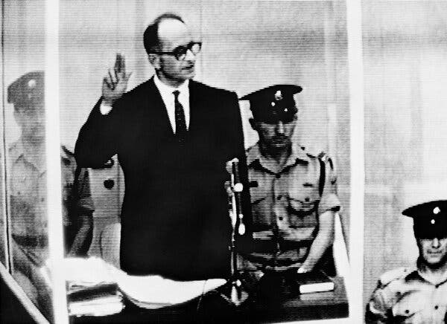
Normin rikkominen vs. normin noudattaminen

Slide 27
Miten tämä liittyy kouluun ja opetukseen?

Slide 28
”Kaikkein tärkeimmät totuudet tunnustetaan huomaamatta sivulauseissa, implisiittisesti rivien välissä. Ne ovat usein annettuina otettuja itsestäänselvyyksiä, hyvin tiedettyjä mutta huonosti tiedostettuja, laajasti tunnustettuja mutta vähän tunnistettuja. Tällaisten totuuksien voima on juuri niiden vastaansanomattomassa itsestäänselvyydessä, joka ohjaa puheitamme, ajatteluamme ja myös toimintaamme.”
(Simola 2015)
Notes:
Normit tulee näkyväksi usein vasta kun niitä rikotaan tai ne joutuvat muuten puntaroinnin kohteeksi
Pitäen mielessä koulutuksen dilemman, jonka esittelin muutama dia aiemmin, mun pointsi on se, että mekin sosiaalistetaan nyt ja tulevaisuudessa lapsia ja nuoria elämään tietynlaisessa yhteiskunnassa tietynlaisten normien mukaan. Me opettajina ei olla irrallaan tästä sosiaalistamisesta/sosiaalistumisesta – yhtäältä me sosiaalistustaan kouluissa tietynlaisiin normeihin ja toisaalta me sosiaalistetaan lapsia ja nuoria niihin. Näiden lisäksi meillä on omat normimme tai huomaamattomat ajattelutapamme, jotka ohjaavat meidän toimintaa.
Kuten edellä sanottua ja kuten aiemmissa kuvissa, yhtäältä normin rikkominen tekee normin näkyväksi toisaalta normin rikkomisesta on aina joitain vaikutuksia, joista kaikki eivät ole negatiivisia (kuten kuvissa). Koska koulutus ja kasvatus on aina tulevaisuuteen ja vielä parempaan tulevaisuuteen kohdistuvaa toimintaa, meidän pitäisi kasvattaa nuorista MYÖS yhteiskunnallisesti valveutuneita kansalaisia, jotka ovat valmiita muuttamaan tarvittaessa maailmaa (meidän kanssamme). Kuten osaltaan noissa kuvissakin.
Ongelma tässä on nähdäkseni se, että normit (ja muut sosiaalistavat asiat) ovat monesti sen kaltaisia totuuksia, joita Hannu Simola lainauksessa kuvaa. Ts. ne on niin itsestään selviä, että niitä ei meinaa havaita. Havaitsemista voidaan kuitenkin opettaa ja opetella ja se onkin yksi tämän opintojakson keskeinen asia.
Vain sitä voi muuttaa, minkä näkee ja siksi(kin) tällä opintojaksolla sekä tutustutaan erilaisiin normeihin ja rikotaankin niitä sekä erilaisiin ilmiöihin, jotka raamittavat (rajaavasti) koulun ja opettajien toimintaa. Nämä asiat eivät ole välttämättä helppoja, mutta ehkä se tekee niistä erityisen kiinnostavia.

Slide 29
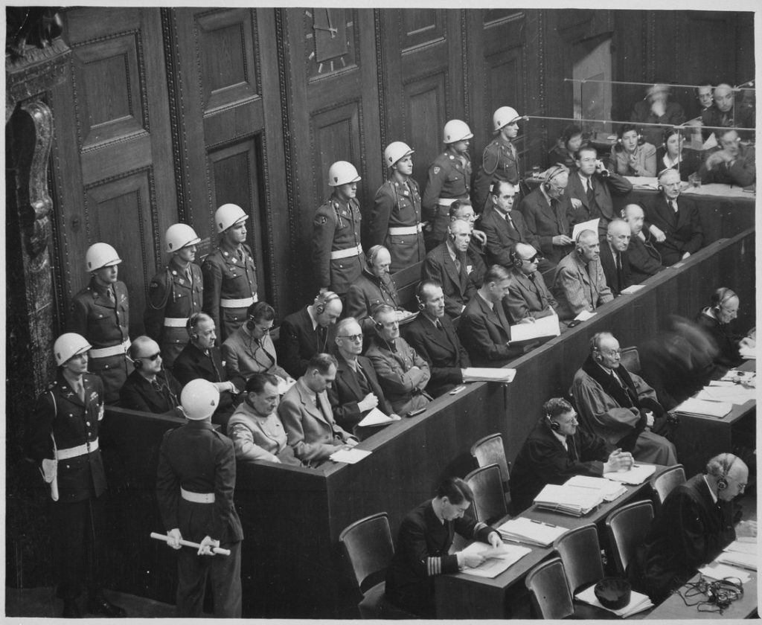
”Kun Nürnbergin oikeudenkäynnit aloitettiin toisen maailmansodan jälkeen Saksassa, länsiliittoutuneiden ensimmäinen periaate oli, ettei ketään 1921 ja sen jälkeen syntynyttä saa tuomita ankarimman lainkohdan mukaisesti…”

Slide 30
”Kun Nürnbergin oikeudenkäynnit aloitettiin toisen maailmansodan jälkeen Saksassa, länsiliittoutuneiden ensimmäinen periaate oli, ettei ketään 1921 ja sen jälkeen syntynyttä saa tuomita ankarimman lainkohdan mukaisesti.
Tuota päätöstä voidaan pitää – hieman irvokkaasti – jopa kautta aikojen suurimpana tunnustuksena kasvatusjärjestelmille ja kouluille…”

Slide 31
”Kun Nürnbergin oikeudenkäynnit aloitettiin toisen maailmansodan jälkeen Saksassa, länsiliittoutuneiden ensimmäinen periaate oli, ettei ketään 1921 ja sen jälkeen syntynyttä saa tuomita ankarimman lainkohdan mukaisesti.
Tuota päätöstä voidaan pitää – hieman irvokkaasti – jopa kautta aikojen suurimpana tunnustuksena kasvatusjärjestelmille ja kouluille.
Lähtökohtana oli, ettei yksikään saksalainen lapsi voinut välttää sitä kasvatusideologiaa, joka altisti nuoret ihmiset hyväksymään kansallissosialistien irvokkaan raa’an maailmankäsityksen ja ihmiskuvan.” (Salmi 2023)

Slide 32
Kommentteja ja kysymyksiä?

Slide 33
Kotitehtäväksi
Ennen ensi viikon opehuonetta:
Luentotallenteet: Johdattelu ilmiökentälle, Osaksi maailmaa kysellen ja ihmetellen sekä Käsiteluennot 1 ja 2 (yhteensä noin 50 min).
Luettavaksi: Antikainen, A., Rinne, R., & Koski, L. (2021). Kasvatussosiologia (6., päivitetty painos. tai 2013 5. painos). PS-kustannus. Luku 2 Sosiologian ja kasvatussosiologian peruskäsitteitä ​

